Slide 1
W16-图上最短路径

Slide 2
图上最短路径问题
如果将交通网络画成带权图，结点代表地点，边代表城镇间的路，边权表示路的长度，则经常会遇到以下问题：两给定地点间是否有通路？如果有多条通路，哪条路最短？根据实际情况，带权图的边的权值可以赋以不同含义。如，对司机来说，边的权值可以表示里程和速度；对于旅客来说，边的权值可以表示交通费用
两点间的最短路径
  两点的所有路径中边权和最小的路径。

Slide 3
几种最短路径问题(假定权值非负)
单源最短路径问题
  通常指给出一个起始点 s，求解 s到其他所有点的最短路径
  Dijkstra算法
多源最短路径
  给出图中任意两点的最短路径
  floyed算法
特殊:制定起始点与目标点的最短路径(路网上)
  A* Algorithm

Slide 4
问题示例
V1到v7的最短路径是?
6
v₂
v₅
2
4
1
4
2
v₄
v₁
v₇
4
1
5
1
2
v₃
v₆
3

Slide 5
迪杰斯特拉(Dijkstra)算法过程
算法将定点分成S和V-S两个集合
  S表示已求得最短路径的点，V-S表示未求得最短路径的点
算法中使用了辅助数组dist[ ]，dist[i]表示从开始点v0到S与V-S中每个点vi的当前最短路径的长度。
  数组dist[ ]的初始值为：若从v0到vi有弧，则dist[i]为弧的权值；否则dist[i]为∞
回忆Prim算法的最小长度数组，非常类似！

Slide 6
迪杰斯特拉(Dijkstra)算法过程
(1)对于集合V-S中的顶点，从这些顶点所对应的dist[ ]分量中，找到最小值 dist[k]=Min {dist[i]| vi∈V-S}
  将顶点v_{k}加入到第一组集合S中， dist[k]为求出的最短路径的长度
(2)集合S中新增加一个顶点v_{k} ，下一条最短路径有可能是(vi∈V-S集合) ，多了一个中转点v_{k} ，所以要对第二组剩余的任一顶点vi的当前最短路径长度dist[i]进行调整
(3)重复(1)、(2)步n-1次，即可按最短路径长度递增的顺序，逐个求出v0到图中其余各个顶点(目标点)的最短路径。

Slide 7
求从1到8的最短路径
2
6
1
2
3
1
10
5
9
3
4
7
5
6
5
2
3
4
6
7
8
4
8

Slide 8
S={1}
p₁=0
2
6
1
2
3
1
10
5
9
p₄=1
3
4
7
5
6
5
2
3
4
6
7
8
4
8
dist[2, 4, 6]= 2, 1, 3
=> S={1,4}, 到4的最短路径： p₄=1

Slide 9
S={1,4}
p₁=0
p₂=2
2
6
1
2
3
1
10
5
9
p₄=1
3
4
7
5
6
5
2
3
4
6
7
8
4
8
dist[2, 6, 7]=2, 3, 3
dist[7]是如何得到的？ Dist[4]+2;
S={1,2,4}, 到2的最短路径p₂=2

Slide 10
S={1,2,4}
p₁=0
p₂=2
2
6
1
2
3
1
10
5
9
p₄=1
3
4
7
5
6
5
2
3
4
6
7
8
4
8
p₆=3
Dist[6, 7, 3, 5]=3, 3, 8, 7
S={1,2,4,6}, p₆=3

Slide 11
S={1,2,4,6}
p₁=0
p₂=2
2
6
1
2
3
1
10
5
9
p₄=1
3
4
7
5
6
5
2
3
4
6
7
8
4
8
p₆=3
p₇=3
Dist[7, 3, 5]=3, 8, 7
S={1,2,4,6,7}, p₇=3

Slide 12
S={1,2,4,6,7}
p₁=0
p₂=2
2
6
1
2
3
1
10
5
9
p₄=1
p₅=6
3
4
7
5
6
5
2
3
4
6
7
8
4
8
p₆=3
p₇=3
Dist[3, 5, 8]=8, 6, 11
S={1,2,4,5,6,7}, p₅=6

Slide 13
S={1,2,4,6,7}
p₁=0
p₂=2
p₃=8
2
6
1
2
3
1
10
5
9
p₄=1
p₅=6
3
4
7
5
6
5
2
3
4
6
7
8
4
8
p₆=3
p₇=3
Dist[3, 8]=[8, 10]
S={1,2,3,4,5,6,7}, p₃=8

Slide 14
S={1,2,3,4,6,7}
p₁=0
p₂=2
p₃=8
2
6
1
2
3
1
10
5
9
p₄=1
p₅=6
3
4
7
5
6
5
2
3
4
6
7
8
4
8
p₆=3
p₇=3
p₈=10
Dist[8]=10
S={1,2,3,4,5,6,7,8}, p₈=10

Slide 15
X={1,2,3,4,6,7,8}
p₁=0
p₂=2
p₃=8
2
6
1
2
3
1
10
5
9
p₄=1
p₅=6
3
4
7
5
6
5
2
3
4
6
7
8
4
8
p₆=3
p₇=3
p₈=10
1到8的最短路径为{1，4，7，5，8}，长度为10。

Slide 16
还有两个问题
复杂度? O(n^2)
如何求disk[k]的最小值？
  优先队列SPFA能提高效率
如何保存最优路径？
  用另一个辅助数组path[]
  path[i] 表示 当前最短路径中，vi是通过哪一个点连接到起始点的
参考W16伪代码

Slide 17
多源最短路径
Floyed算法

Slide 18
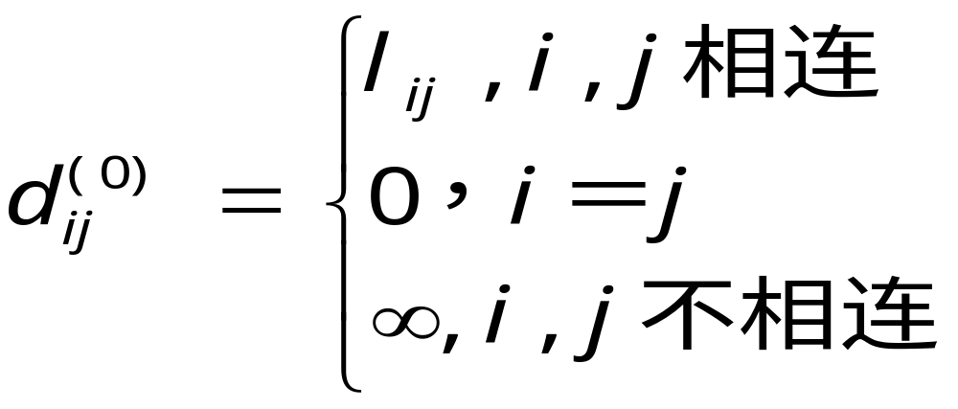
Floyed弗洛伊德算法的基本思想
(1)给出网络的邻接矩阵D，令D⁽⁰⁾=D,其元素为d_{ij}⁽⁰⁾

Slide 19
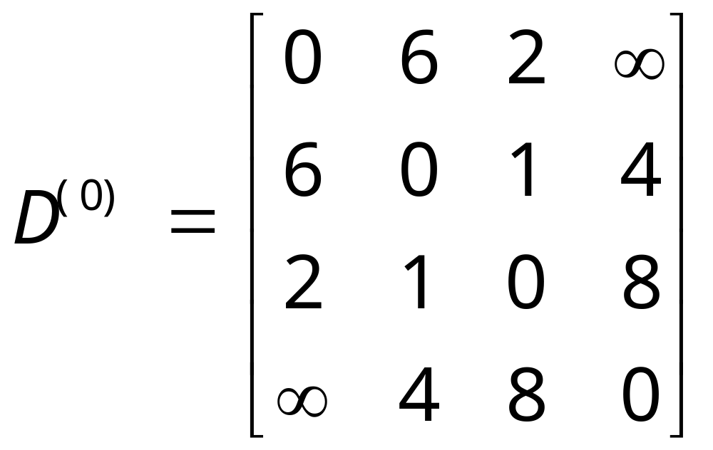
邻接矩阵
V2
6
4
v1
1
2
V4
8
V3
图1

Slide 20
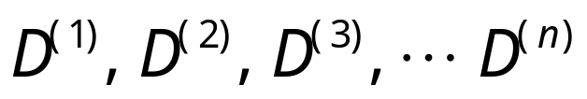
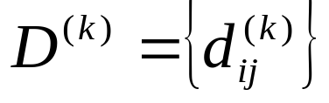
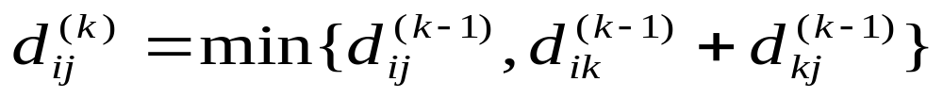
弗洛伊德算法的基本思想
(2)在原路径里增加一个新结点，如果产生的新路径比原路径更小，则用新路径值代替原路径的值。这样依次产生n个矩阵（n为网络结点数）
用公式表示就是，对于K=1,2,3…n,第k个矩阵
运算过程中K从1开始，而 i，j 则分别从1到n取遍所有值，然后k加1，直到k等于n时停止。

Slide 21
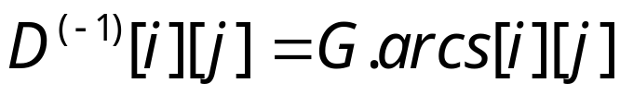
弗洛伊德算法演示
长度 | 0 | 1 | 2 | 3
0 | 0 | 1 | ∞ | 7
1 | 2 | 0 | 2 | ∞
2 | ∞ | ∞ | 0 | 2
3 | 1 | 3 | ∞ | 0
路径 | 0 | 1 | 2 | 3
0 |  | AB |  | AD
1 | BA |  | BC
2 |  |  |  | CD
3 | DA | DB
0
2
1
A
B
1
1
7
3
2
D
C
2
3
2

Slide 22
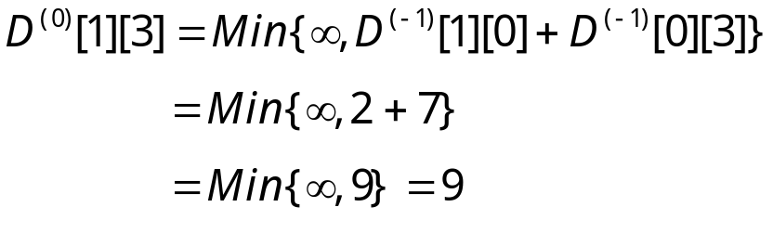

弗洛伊德算法演示
长度 | 0 | 1 | 2 | 3
0 | 0 | 1 | ∞ | 7
1 | 2 | 0 | 2
2 | ∞ | ∞ | 0 | 2
3 | 1 |  | ∞ | 0
路径 | 0 | 1 | 2 | 3
0 |  | AB |  | AD
1 | BA |  | BC
2 |  |  |  | CD
3 | DA
∞
9
0
2
1
3
A
B
2
1
1
7
3
2
BAD
D
C
2
3
2
DAB

Slide 23
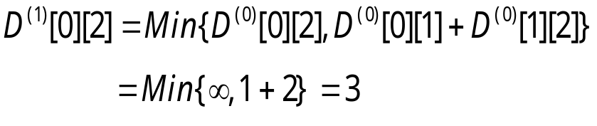
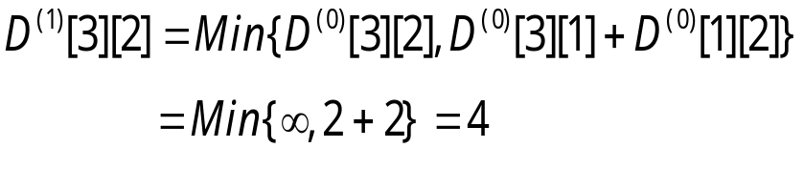
弗洛伊德算法演示
长度 | 0 | 1 | 2 | 3
0 | 0 | 1 |  | 7
1 | 2 | 0 | 2 | 9
2 | ∞ | ∞ | 0 | 2
3 | 1 | 2 |  | 0
路径 | 0 | 1 | 2 | 3
0 |  | AB |  | AD
1 | BA |  | BC | BAD
2 |  |  |  | CD
3 | DA
∞
3
2
∞
0
1
4
A
B
1
ABC
1
7
3
2
D
C
3
2
2
DAB
DABC

Slide 24
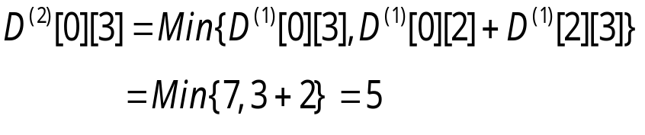
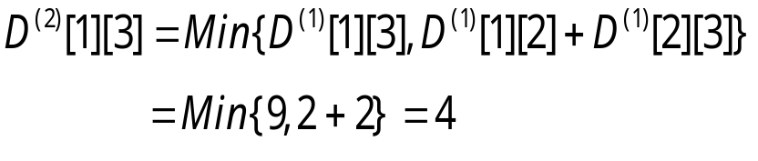
弗洛伊德算法演示
长度 | 0 | 1 | 2 | 3
0 | 0 | 1 | 3
1 | 2 | 0 | 2
2 | ∞ | ∞ | 0 | 2
3 | 1 | 2 | 4 | 0
路径 | 0 | 1 | 2 | 3
0 |  | AB | ABC
1 | BA |  | BC
2 |  |  |  | CD
3 | DA | DAB | DABC
5
7
9
4
2
0
A
B
1
1
ABCD
AD
1
7
3
2
BAD
BCD
D
C
3
2
2

Slide 25







FLOYD算法步骤
算法：FLOYD
输入: 维矩阵 ，其中有向图
中的边 的长度为 。
输出: 矩阵 ，使得 等于 i 到 j 的最短路径长度。
(step 0) D  l ; //将有向网的邻接矩阵输入到D中
(step 1) for k = 1 to n
算法复杂度为 O(n^3)
(step 3) for i = 1 to n
(step 4) for j = 1 to n
(step 5) D[i, j] = min{D[i, j], D[i, k] + D[k, j]}
(step 6) end for
(step 7) end for
(step 8) end for

